Slide 1
Application du premier principe de la thermodynamique à la réaction chimique

Slide 2
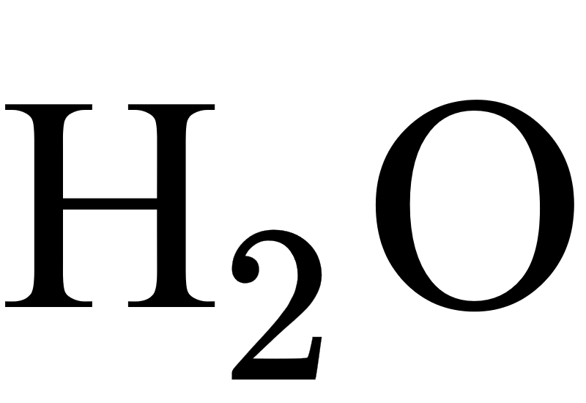
Dissolution de sels
T = °C
T = °C
T = °C

Slide 3
Cycle de Hess
Etat initial (réactifs)
Etat final (produits)
Tous les éléments chimiques dans leurs états standard de référence

Slide 4
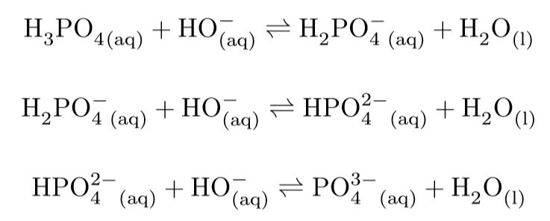
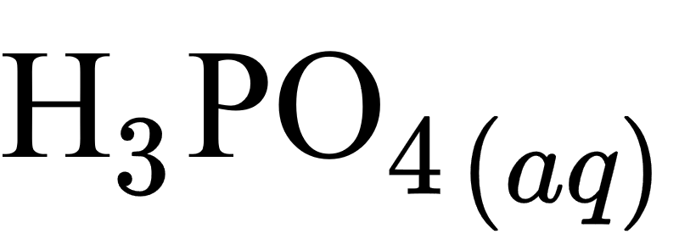
Calorimetrie
Agitateur
T = °C
Thermomètre
Parois calorifugé

